Slide 1
Έργο: Παραγωγή εκπαιδευτικού & επιμορφωτικού υλικού
(με χρήση social networks – user generated content)
Θεματική ενότητα 2: Αρχαία και Βυζαντινή Ιστορία και Πολιτισμός
Εκπαιδευτικό σενάριο:
Παρθενώνας: ένας ναός για την Αθηνά, το σύμβολο μιας πόλης
Δρ. Αλεξάνδρα Σ. Σφυρόερα, αρχαιολόγος, μέλος Εργαστηριακού Διδακτικού Προσωπικού (ΕΔΙΠ)
Μουσείο Αρχαιολογίας και Ιστορίας της Τέχνης, Τμήμα Ιστορίας και Αρχαιολογίας
Εθνικό και Καποδαστριακό Πανεπιστήμιο Αθηνών
Ανάδοχος

Slide 2
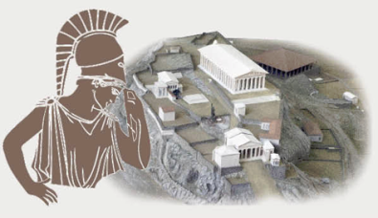
Θεματική ενότητα 2: Αρχαία και Βυζαντινή Ιστορία και Πολιτισμός
Εκπαιδευτικό σενάριο:
Παρθενώνας:
ένας ναός για την Αθηνά,
το σύμβολο μιας πόλης
Notes:
Ο τίτλος εισαγάγει τους μαθητές σε ένα από τα βασικά ζητήματα της έρευνας: τι ήταν ο Παρθενώνας, ένα λατρευτικό κτήριο ή το σύμβολο μιας πόλης, θεωρώντας ότι είναι ορθό να θέτουμε επιστημονικά και όχι απλοϊκά ερωτήματα στους μαθητές, τα οποία θα αντιμετωπίσουμε με απλό και επιστημονικά ορθό τρόπο.

Slide 3
Θεματική ενότητα 2: Αρχαία και Βυζαντινή Ιστορία και Πολιτισμός
Εκπαιδευτικό σενάριο:
Παρθενώνας: ένας ναός για την Αθηνά, το σύμβολο μιας πόλης
Απευθύνεται στους μαθητές:
της Α΄ τάξης Γυμνασίου
Notes:
Απευθύνεται στους μαθητές της Α΄ Τάξης Γυμνασίου.
[*] Το σενάριο εστιάζει στο διδακτικό αντικείμενο της Αρχαίας Ιστορίας –στην Α΄ Γυμνασίου στα κεφάλαια: Η ηγεμονία της Αθήνας (479-431 π.Χ.) [σελ. 68-82] και Οι τέχνες και τα γράμματα την Κλασική εποχή [σελ. 107-116]. Επικουρικά μπορούν να αξιοποιηθούν θέματα από τη διδασκαλία της Πληροφορικής και των Αρχαίων Ελληνικών σε μετάφραση (της Οδύσσειας, σε θέματα σχετικά με το Δωδεκάθεο και ειδικότερα με την Αθηνά).

Slide 4
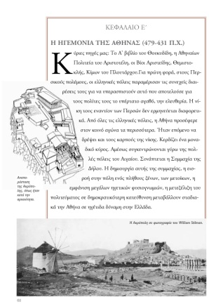
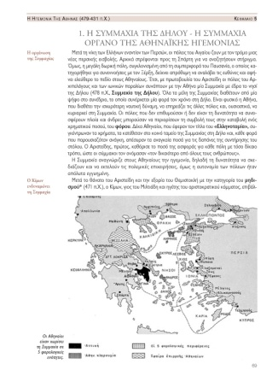
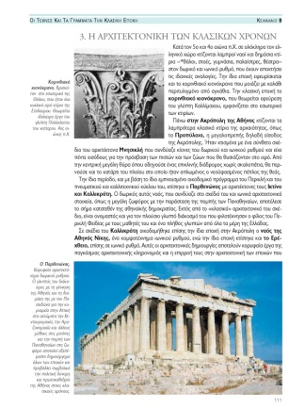
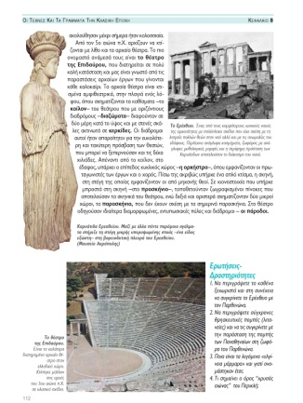
Θεματική ενότητα 2: Αρχαία και Βυζαντινή Ιστορία και Πολιτισμός
Εκπαιδευτικό σενάριο:
Παρθενώνας: ένας ναός για την Αθηνά, το σύμβολο μιας πόλης
Εστιάζει στο διδακτικό αντικείμενο της Αρχαίας Ιστορίας:
στα κεφάλαια:
Η ηγεμονία της Αθήνας (479-431 π.Χ.) [σελ. 68-82] και
Οι τέχνες και τα γράμματα την Κλασική εποχή [σελ. 107-116]
Notes:
Το σενάριο εστιάζει στο διδακτικό αντικείμενο της Αρχαίας Ιστορίας στην Α΄ Γυμνασίου –βλέπετε τα σχετικά κεφάλαια.

Slide 5
Θεματική ενότητα 2: Αρχαία και Βυζαντινή Ιστορία και Πολιτισμός
Εκπαιδευτικό σενάριο:
Παρθενώνας: ένας ναός για την Αθηνά, το σύμβολο μιας πόλης
Επικουρικά μπορούν να αξιοποιηθούν:
θέματα από τη διδασκαλία της Πληροφορικής
θέματα της διδασκαλίας των Αρχαίων Ελληνικών σε μετάφραση (της Οδύσσειας, σε θέματα σχετικά με το Δωδεκάθεο και ειδικότερα με την Αθηνά)
Notes:
Επικουρικά μπορούν να αξιοποιηθούν θέματα από τη διδασκαλία της Πληροφορικής και των Αρχαίων Ελληνικών σε μετάφραση (της Οδύσσειας, σε θέματα σχετικά με το Δωδεκάθεο και ειδικότερα με την Αθηνά).

Slide 6
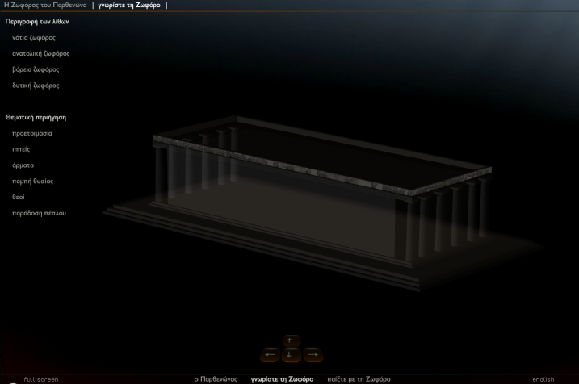
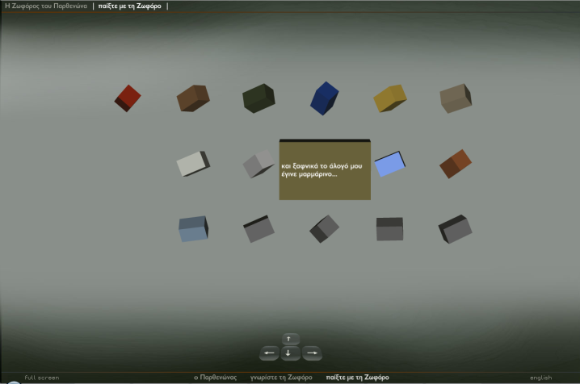
Θεματική ενότητα 2: Αρχαία και Βυζαντινή Ιστορία και Πολιτισμός
Εκπαιδευτικό σενάριο:
Παρθενώνας: ένας ναός για την Αθηνά, το σύμβολο μιας πόλης
Αρχική ιδέα και κίνητρα:
η ευκαιρία να γνωρίσουν και να κατανοήσουν οι μαθητές με χρήση εύχρηστων, εύληπτων, φιλικών και κατάλληλα διαμορφωμένων για αυτούς ψηφιακών μέσων τη μορφή και σημασία του Παρθενώνα
Notes:
Η αρχική ιδέα και τα κίνητρα που οδήγησαν στη δημιουργία του συγκεκριμένου εκπαιδευτικού σεναρίου είναι η ευκαιρία να γνωρίσουν και να κατανοήσουν οι μαθητές με χρήση εύχρηστων, εύληπτων, φιλικών και κατάλληλα διαμορφωμένων για αυτούς ψηφιακών μέσων τη μορφή και σημασία του Παρθενώνα, του εμβληματικού οικοδομήματος της Ακρόπολης των Αθηνών, και την ένταξή του στο ευρύτερο ιστορικό πλαίσιο της εποχής του.

Slide 7
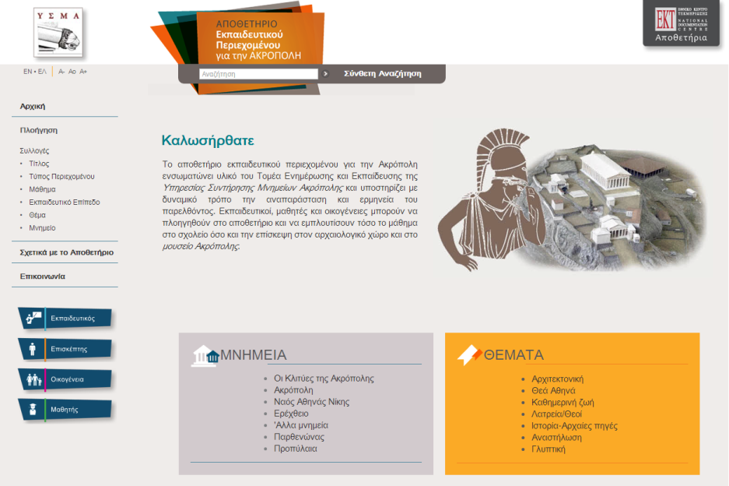
Θεματική ενότητα 2: Αρχαία και Βυζαντινή Ιστορία και Πολιτισμός
Εκπαιδευτικό σενάριο:
Παρθενώνας: ένας ναός για την Αθηνά, το σύμβολο μιας πόλης
Τα αποθετήρια του Εθνικού Κέντρου Τεκμηρίωσης που αξιοποιούνται:
Α. Αποθετήριο εκπαιδευτικού περιεχομένου για την Ακρόπολη
(http://repository.acropolis-education.gr/acr_edu/?locale=el)
Διαθέτει 274 συνδέσμους
Notes:
Για τη διδασκαλία στην τάξη και την προετοιμασία των μαθητών/τριών στο σπίτι θα αξιοποιηθούν πλήρως τα παρακάτω αποθετήρια του Εθνικού Κέντρου Τεκμηρίωσης:
Α. Αποθετήριο εκπαιδευτικού περιεχομένου για την Ακρόπολη
Τα αποθετήρια αποθησαυρίζουν διπλή μακροχρόνια εμπειρία: στη μελέτη των μνημείων της Ακρόπολης από την Υπηρεσία Συντήρησης Μνημείων Ακροπόλεως , στον πρωτοπόρο σχεδιασμό και υλοποίηση εκπαιδευτικών δράσεων για ποικίλες ομάδες κοινού στην Ακρόπολη.
Σημειωτέον, ότι η χρήση των εφαρμογών αυτών επιτρέπει την εμπεριστατωμένη γνωριμία των μνημείων σε όλες τις σχολικές ομάδες της επικράτειας, ακόμη και σε εκείνες που δεν έχουν τη δυνατότητα επιτόπιας επίσκεψης στην Ακρόπολη και το Μουσείο της.
Σε όποια θέματα διαπιστωθεί ότι το υλικό στα πιο πάνω αποθετήρια του ΕΚΤ δεν επαρκεί για την διαπραγμάτευση και εμβάθυνση των προτεινόμενων ενοτήτων, θα παρασχεθεί πρόσθετο υλικό.

Slide 8
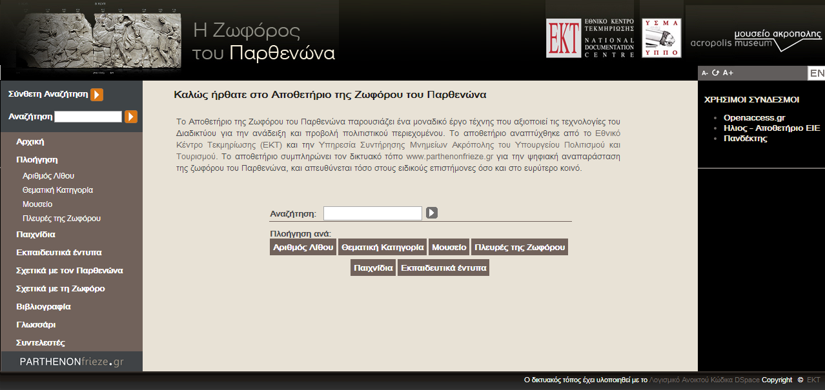
Θεματική ενότητα 2: Αρχαία και Βυζαντινή Ιστορία και Πολιτισμός
Εκπαιδευτικό σενάριο:
Παρθενώνας: ένας ναός για την Αθηνά, το σύμβολο μιας πόλης
Τα αποθετήρια του Εθνικού Κέντρου Τεκμηρίωσης που αξιοποιούνται:
Β. Αποθετήριο της ζωφόρου του Παρθενώνα
(http://repository.parthenonfrieze.gr/frieze/)
Notes:
Β. Αποθετήριο της ζωφόρου του Παρθενώνα

Slide 9
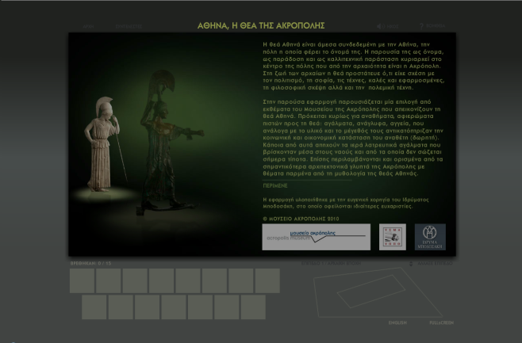
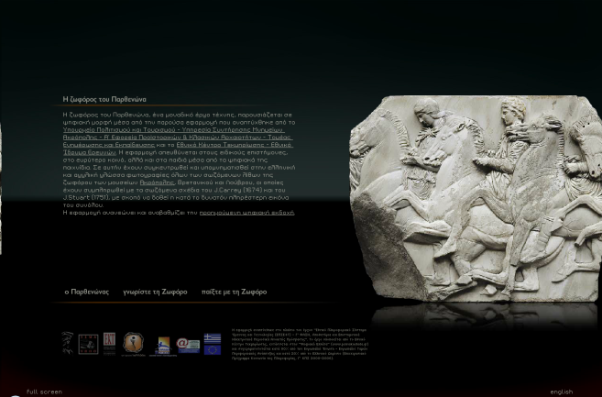
Θεματική ενότητα 2: Αρχαία και Βυζαντινή Ιστορία και Πολιτισμός
Εκπαιδευτικό σενάριο:
Παρθενώνας: ένας ναός για την Αθηνά, το σύμβολο μιας πόλης
Τα αποθετήρια του Εθνικού Κέντρου Τεκμηρίωσης που αξιοποιούνται:
Γ. Διαδραστικός πολιτισμός
Αθηνά, η θεά της Ακρόπολης
(http://www.acropolis-athena.gr/)
Η ζωφόρος του Παρθενώνα
(http://www.parthenonfrieze.gr/#/home)
Notes:
Γ. Διαδραστικός πολιτισμός
Αθηνά, η θεά της Ακρόπολης
Η ζωφόρος του Παρθενώνα

Slide 10
Θεματική ενότητα 2: Αρχαία και Βυζαντινή Ιστορία και Πολιτισμός
Εκπαιδευτικό σενάριο:
Παρθενώνας: ένας ναός για την Αθηνά, το σύμβολο μιας πόλης
Γενικοί παιδαγωγικοί στόχοι:
Οι μαθητές να μυηθούν στην μέθοδο εργασίας των ιστορικών
και αρχαιολόγων
να αποκτήσουν συνολική αντίληψη για την Ακρόπολη
και ειδικότερα για τον Παρθενώνα
να αναπτύξουν τις αναλυτικές και συνθετικές ικανότητές τους
να εξελίξουν τις ομαδοσυνεργατικές δεξιότητές τους
Notes:
Οι διδακτικοί στόχοι του σεναρίου ποικίλλουν ανάλογα με τα διδακτικά αντικείμενα και τη χρήση των Τεχνολογιών Πληροφορίας και Επικοινωνίας (ΤΠΕ).
Παιδαγωγικοί στόχοι του συγκεκριμένου εκπαιδευτικού σεναρίου είναι δύο ειδών και διακρίνονται σε γενικούς και ειδικούς:
Οι γενικοί στόχοι του συγκεκριμένου εκπαιδευτικού σεναρίου είναι οι μαθητές:
να μυηθούν στην μέθοδο εργασίας των ιστορικών και αρχαιολόγων, να αποκτήσουν δηλαδή συνολική αντίληψη για την Ακρόπολη και ειδικότερα για τον Παρθενώνα μελετώντας οι ίδιοι διαφορετικές πηγές γνώσης για αυτόν (όπως για παράδειγμα, κείμενα αρχαίων συγγραφέων, την αρχιτεκτονική μορφή του κτηρίου, τον γλυπτό διάκοσμό του)·
να αναπτύξουν τις αναλυτικές και συνθετικές ικανότητές τους παράγοντας οι ίδιοι έργο ιστορικού και αρχαιολογικού περιεχομένου·
να εξελίξουν τις ομαδοσυνεργατικές δεξιότητές τους.

Slide 11
Θεματική ενότητα 2: Αρχαία και Βυζαντινή Ιστορία και Πολιτισμός
Εκπαιδευτικό σενάριο:
Παρθενώνας: ένας ναός για την Αθηνά, το σύμβολο μιας πόλης
Ειδικοί παιδαγωγικοί στόχοι:
να γνωρίσουν τα ειδικά χαρακτηριστικά της Κλασικής εποχής
και των διαφόρων μορφών τέχνης της (κυρίως αρχιτεκτονικής και γλυπτικής)
την Ακρόπολη και τα μνημεία της
Notes:
Οι ειδικοί στόχοι του συγκεκριμένου εκπαιδευτικού σεναρίου έτσι όπως αυτοί αποτυπώνονται στα Αναλυτικά Προγράμματα των μαθημάτων είναι.

Slide 12
Θεματική ενότητα 2: Αρχαία και Βυζαντινή Ιστορία και Πολιτισμός
Εκπαιδευτικό σενάριο:
Παρθενώνας: ένας ναός για την Αθηνά, το σύμβολο μιας πόλης
Υλικά:
Η απαραίτητη υλικοτεχνική υποδομή νέων τεχνολογιών
–μεταξύ άλλων, ηλεκτρονικός υπολογιστής, σύνδεση με internet,
προβολέας κ.ά.τ.
Προαιρετικά θα απαιτηθούν λευκά χαρτιά, πίνακες ανακοινώσεων
και έγχρωμος εκτυπωτής
Notes:
Τα υλικά που χρειάζονται για την υλοποίηση του ψηφιακού σεναρίου είναι η απαραίτητη υλικοτεχνική υποδομή νέων τεχνολογιών –μεταξύ άλλων, ηλεκτρονικός υπολογιστής, σύνδεση με internet, προβολέας κ.ά.τ. Προαιρετικά θα απαιτηθούν λευκά χαρτιά, πίνακες ανακοινώσεων και έγχρωμος εκτυπωτής.

Slide 13
Θεματική ενότητα 2: Αρχαία και Βυζαντινή Ιστορία και Πολιτισμός
Εκπαιδευτικό σενάριο:
Παρθενώνας: ένας ναός για την Αθηνά, το σύμβολο μιας πόλης
Χρόνος:
Έξι διδακτικές ώρες
Εισαγωγικές δραστηριότητες (2 διδακτικές ώρες)
Καθοδηγούμενες δραστηριότητες (4 διδακτικές ώρες)
Καταληκτική δραστηριότητα –προαιρετική, μπορεί να πραγματοποιηθεί
εκτός διδακτικού ωραρίου
Notes:
Ο χρόνος που απαιτείται για την υλοποίηση του συγκεκριμένου εκπαιδευτικού σεναρίου είναι 6 διδακτικές ώρες. Aποτελείται από εισαγωγικές, καθοδηγούμενες και καταληκτικές δραστηριότητες, οι οποίες θα εκταθούν με τη μορφή project. Οι εισαγωγικές δραστηριότητες έχουν διάρκεια 2 διδακτικές ώρες και οι καθοδηγούμενες 4 ώρες. Η καταληκτική δραστηριότητα είναι προαιρετική και είναι δυνατόν να πραγματοποιηθεί εκτός διδακτικού ωραρίου.

Slide 14
Θεματική ενότητα 2: Αρχαία και Βυζαντινή Ιστορία και Πολιτισμός
Εκπαιδευτικό σενάριο:
Παρθενώνας: ένας ναός για την Αθηνά, το σύμβολο μιας πόλης
Αριθμός συμμετεχόντων:
20-25 άτομα, που θα δουλέψουν με τη μορφή ομάδων,
ζευγαριών και ατομικά
Notes:
Το σύνολο των μαθητών/τριων που θα συμμετάσχουν στο σενάριο υπολογίζεται σε 20-25 άτομα (δηλ. οι μαθητές-τριες ενός τμήματος) που θα δουλέψουν με τη μορφή ομάδων, ζευγαριών και ατομικά.

Slide 15
Θεματική ενότητα 2: Αρχαία και Βυζαντινή Ιστορία και Πολιτισμός
Εκπαιδευτικό σενάριο:
Παρθενώνας: ένας ναός για την Αθηνά, το σύμβολο μιας πόλης
Δεξιότητες των μαθητών που καλλιεργούνται:
συνθετική και αναλυτική ικανότητα
μνήμη
αυτοσυγκέντρωση
παρατηρητικότητα
συνεργατικότητα
δημιουργικότητα
κινητοποίηση της κριτικής σκέψης
κατανόηση και συγγραφή κειμένου
χρήση τεχνολογικών εργαλείων

Slide 16
Θεματική ενότητα 2: Αρχαία και Βυζαντινή Ιστορία και Πολιτισμός
Εκπαιδευτικό σενάριο:
Παρθενώνας: ένας ναός για την Αθηνά, το σύμβολο μιας πόλης
Χώροι υλοποίησης:
η Τάξη
το Εργαστήριο Πληροφορικής
προαιρετικά, το Εργαστήριο Εικαστικών, η Βιβλιοθήκη
και η Αίθουσα εκδηλώσεων ή άλλοι ανάλογοι χώροι
Notes:
Οι χώροι που θα πραγματοποιηθεί το εκπαιδευτικό σενάριο είναι κυρίως η Τάξη και το Εργαστήριο Πληροφορικής. Προαιρετικά, μπορούν να χρησιμοποιηθούν το Εργαστήριο Εικαστικών, η Βιβλιοθήκη και η Αίθουσα εκδηλώσεων ή άλλοι ανάλογοι χώροι, κατάλληλοι για τις συγκεκριμένες δράσεις και σύμφωνα με τη διαθεσιμότητα του σχολείου.

Slide 17
Θεματική ενότητα 2: Αρχαία και Βυζαντινή Ιστορία και Πολιτισμός
Εκπαιδευτικό σενάριο:
Παρθενώνας: ένας ναός για την Αθηνά, το σύμβολο μιας πόλης
1^{η} Εισαγωγική Δραστηριότητα:
Θέμα: Η θεά Αθηνά και η σχέση της με την ομώνυμη πόλη.
Οι θεϊκές υποστάσεις της.
Υλοποιείται στην Τάξη ή την Αίθουσα Πληροφορικής
Έχει διάρκεια 1 ώρα
Βασίζεται στην εφαρμογή του ΕΚΤ «Αθηνά, η θεά της Ακρόπολης»
και στο Αποθετήριο εκπαιδευτικού περιεχομένου για την Ακρόπολη

Slide 18
1^{η} Εισαγωγική Δραστηριότητα:
Θέμα: Η θεά Αθηνά και η σχέση της με την ομώνυμη πόλη.
Οι θεϊκές υποστάσεις της.
Υλοποίηση:
Καταγραφή των υποστάσεων της θεάς Αθηνάς στον πίνακα
Περιήγηση στην εφαρμογή «Αθηνά, η θεά της Ακρόπολης»
Μελέτη πληροφοριών κάθε έργου
Διορθώσεις / συμπληρώσεις των υποστάσεων της Αθηνάς στον πίνακα
Συζήτηση
Θέματα για ανάλυση / ανάπτυξη στο σπίτι υπό τη μορφή poster
για την προετοιμασία της καταληκτικής δραστηριότητας
Notes:
Καταγραφή των υποστάσεων της θεάς Αθηνάς στον πίνακα
Περιήγηση στην εφαρμογή «Αθηνά, η θεά της Ακρόπολης». Πρόκειται ουσιαστικά για μια περιήγηση στο Μουσείο της Ακρόπολης, αναζήτησης και εντοπιστούν αντικειμένων που απεικονίζουν την θεά και σχετίζονται με διαφορετικές υποστάσεις της –η πολεμική της υπόσταση ως Παλλάδα, η θεά προστάτις της Αθήνας, η Αθηνά Εργάνη κ.ο.κ.
Μελετούν όλες τις πληροφορίες που αφορούν κάθε αντικείμενο του Μουσείου.
Μαζί με τον/την εκπαιδευτικό συμπληρώνουν / διορθώνουν τις υποστάσεις της θεάς.
Στη συζήτηση που ακολουθεί εξάγονται συμπεράσματα για τη σχέση της Αθηνάς με την Αθήνα και πώς αυτές τεκμηριώνονται από τα κείμενα και το αρχαιολογικό υλικό.
Στον/στην εκπαιδευτικό θα έχει προταθεί τόσο για τη δική του μελέτη / προετοιμασία όσο και για την κατ’ οίκον μελέτη των μαθητών/τριών συγκεκριμένο υλικό από το Αποθετήριο εκπαιδευτικού περιεχομένου για την Ακρόπολη (για παράδειγμα, εικόνες, φυλλάδιο με τίτλο Μια μέρα στην Ακρόπολη. Αναζητώντας τη θεά Αθηνά κτλ.).
Σημείωση: Κάθε μία από τις προτεινόμενες στο εκπαιδευτικό σενάριο έξι δραστηριότητες θα συνοδεύεται από κατάλογο θεμάτων για ανάλυση / ανάπτυξη στο σπίτι μαζί με υλικό προς μελέτη. Στον κατάλογο αυτόν θα περιλαμβάνονται προτάσεις και από τα θέματα εργασιών που έχουν αναρτηθεί στο Αποθετήριο εκπαιδευτικού περιεχομένου για την Ακρόπολη. Στόχος είναι κάθε μαθητής, είτε ατομικά είτε ως μέρος ομάδας των δύο ατόμων, να αναλάβει κάποιο θέμα, το οποίο προτείνεται, προαιρετικά, να παρουσιαστεί στην τελική, καταληκτική, δραστηριότητα, όπως θα εξηγηθεί παρακάτω.
Η ανάλυση / ανάπτυξη του θέματος στο σπίτι προτείνεται να γίνει σε εφαρμογή Powerpoint, ώστε το τελικό αποτέλεσμα να έχει τη μορφή poster.

Slide 19
1^{η} Εισαγωγική Δραστηριότητα:
Θέμα: Η θεά Αθηνά και η σχέση της με την ομώνυμη πόλη.
Οι θεϊκές υποστάσεις της.
Αξιολόγηση:
Συνθετική και αναλυτική ικανότητα μαθητών
Άτυπη προφορική αξιολόγηση
Προτάσεις αξιολόγησης με χρήση υλικού από το Αποθετήριο εκπαιδευτικού υλικού για την Ακρόπολη
Notes:
Τα κριτήρια με τα οποία αξιολογούνται οι μαθητές/τριες στην παραπάνω δραστηριότητα είναι η συνθετική και η αναλυτική ικανότητά τους.
Η αξιολόγηση είναι άτυπη προφορική από τους μαθητές και τον/την εκπαιδευτικό και πραγματοποιείται με τη βοήθεια υλικού από το Αποθετήριο εκπαιδευτικού περιεχομένου για την Ακρόπολη, δηλαδή αφισών με τις φάσεις της Ακρόπολης και εικόνων, ώστε να μην είναι συμβατική αλλά ευχάριστη.

Slide 20
Θεματική ενότητα 2: Αρχαία και Βυζαντινή Ιστορία και Πολιτισμός
Εκπαιδευτικό σενάριο:
Παρθενώνας: ένας ναός για την Αθηνά, το σύμβολο μιας πόλης
2^{η} Εισαγωγική Δραστηριότητα:
Θέμα: Η Ακρόπολη πριν τον Παρθενώνα.
Η Ακρόπολη την εποχή του Περικλή.
Υλοποιείται στην Τάξη ή την Αίθουσα Πληροφορικής
Έχει διάρκεια 1 ώρα
Βασίζεται στην εφαρμογή του ΕΚΤ «Αθηνά, η θεά της Ακρόπολης»
και στο Αποθετήριο εκπαιδευτικού περιεχομένου για την Ακρόπολη

Slide 21
2^{η} Εισαγωγική Δραστηριότητα:
Θέμα: Η Ακρόπολη πριν τον Παρθενώνα.
Η Ακρόπολη την εποχή του Περικλή.
Υλοποίηση:
Παρουσίαση από τον/την εκπαιδευτικό των οικοδομικών φάσεων
της Ακρόπολης πριν την εποχή του Περικλή
και του οικοδομικού προγράμματος του αθηναίου στρατηγού
με κορύφωση τον Παρθενώνα
Οι παρουσιάσεις στηρίζονται σε υλικό (π.χ. φωτογραφίες)
από τα Αποθετήρια του ΕΚΤ
Θέματα για ανάλυση / ανάπτυξη στο σπίτι υπό τη μορφή poster
για την προετοιμασία της καταληκτικής δραστηριότητας

Slide 22
2^{η} Εισαγωγική Δραστηριότητα:
Θέμα: Η Ακρόπολη πριν τον Παρθενώνα.
Η Ακρόπολη την εποχή του Περικλή.
Αξιολόγηση:
Συνθετική και αναλυτική ικανότητα μαθητών, γνώσεις στην αρχαία ιστορία
Άτυπη προφορική αξιολόγηση
Προτάσεις αξιολόγησης με χρήση υλικού από το Αποθετήριο εκπαιδευτικού υλικού για την Ακρόπολη (π.χ. το σύνολο ή μέρος του φυλλαδίου δραστηριοτήτων Mια μέρα στην Aκρόπολη με τα κείμενα του Πλούταρχου και του Παυσανία (για παιδιά)

Slide 23
Θεματική ενότητα 2: Αρχαία και Βυζαντινή Ιστορία και Πολιτισμός
Εκπαιδευτικό σενάριο:
Παρθενώνας: ένας ναός για την Αθηνά, το σύμβολο μιας πόλης
1^{η} Ερευνητική / Καθοδηγούμενη Δραστηριότητα:
Θέμα: Η αρχιτεκτονική του Παρθενώνα
Υλοποιείται στην Τάξη ή την Αίθουσα Πληροφορικής
Έχει διάρκεια 1 ώρα
Βασισμένη στη διαδραστική εφαρμογή του ΕΚΤ «Η ζωφόρος του Παρθενώνα» (ενότητα ο Παρθενώνας), στο Αποθετήριο εκπαιδευτικού περιεχομένου για την Ακρόπολη και στο Αποθετήριο της ζωφόρου του Παρθενώνα.

Slide 24
1^{η} Ερευνητική / Καθοδηγούμενη Δραστηριότητα:
Θέμα: Η αρχιτεκτονική του Παρθενώνα
Υλοποίηση:
Ο/Η εκπαιδευτικός χρησιμοποιεί ως αφόρμηση το εισαγωγικό video για τον Παρθενώνα από τη διαδραστική εφαρμογή Η ζωφόρος του Παρθενώνα
Στη συνέχεια εξετάζονται θέματα όπως:
ο πρώτος Παρθενώνας (προπαρθενώνας)
οι λόγοι οικοδόμησης του Παρθενώνα (ναός της Αθηνάς ή θησαυροφυλάκιο)
το όνομα Παρθενών
αρχιτεκτονική μορφή
η έννοια του κλασικού κ.ά.τ.
Η μελέτη της αρχιτεκτονικής μορφής του Παρθενώνα στηρίζεται
στη διαδραστική εφαρμογή «Η ζωφόρος του Παρθενώνα» (ενότητα ο Παρθενώνας,
η αρχιτεκτονική)
Θέματα για ανάλυση / ανάπτυξη στο σπίτι υπό τη μορφή poster
για την προετοιμασία της καταληκτικής δραστηριότητας
Notes:
Ο/Η εκπαιδευτικός εξηγεί τον δωρικό ρυθμό στους/στις μαθητές/τριες με τη βοήθεια παρεχόμενου στο σενάριο powerpoint και κειμένου, τα οποία αξιοποιούν υλικό από το Αποθετήριο εκπαιδευτικού περιεχομένου για την Ακρόπολη (όπως αφίσες, εικόνες, φυλλάδια, βιβλία, δημοσιεύσεις).
Προβάλλονται διαφορετικές κατόψεις δωρικών ναών και του Παρθενώνα. Οι μαθητές προτρέπονται να εντοπίσουν ομοιότητες και διαφορές. Η αρχιτεκτονική μορφή του Παρθενώνα αναλύεται πλήρως στους μαθητές με τη βοήθεια της διαδραστικής εφαρμογής «Η ζωφόρος του Παρθενώνα» (ενότητα ο Παρθενώνας, η αρχιτεκτονική) με προβολή στην τάξη του σχετικού video.

Slide 25
1^{η} Ερευνητική / Καθοδηγούμενη Δραστηριότητα:
Θέμα: Η αρχιτεκτονική του Παρθενώνα
Αξιολόγηση:
Oι γνώσεις των μαθητών στην αρχαία ιστορία (αρχιτεκτονικοί ρυθμοί)
και η παρατηρητικότητα
Άτυπη προφορική αξιολόγηση

Slide 26
Θεματική ενότητα 2: Αρχαία και Βυζαντινή Ιστορία και Πολιτισμός
Εκπαιδευτικό σενάριο:
Παρθενώνας: ένας ναός για την Αθηνά, το σύμβολο μιας πόλης
2^{η} Ερευνητική / Καθοδηγούμενη Δραστηριότητα:
Θέμα: Ο γλυπτός διάκοσμος του Παρθενώνα
Υλοποιείται στην Τάξη ή την Αίθουσα Πληροφορικής
Έχει διάρκεια 1 ώρα
Βασίζεται στην διαδραστική εφαρμογή του ΕΚΤ «Η ζωφόρος του Παρθενώνα» (ενότητες ο Παρθενώνας, Γλυπτική), στο Αποθετήριο εκπαιδευτικού περιεχομένου για την Ακρόπολη και στο Αποθετήριο της ζωφόρου του Παρθενώνα

Slide 27
2^{η} Ερευνητική / Καθοδηγούμενη Δραστηριότητα:
Θέμα: Ο γλυπτός διάκοσμος του Παρθενώνα
Υλοποίηση:
Οι μαθητές/τριες ανακαλύπτουν με τη βοήθεια των σχετικών ενοτήτων
της διαδραστικής εφαρμογής «Η ζωφόρος του Παρθενώνα» τον πλούσιο γλυπτό διάκοσμο του ναού (πλην της ζωφόρου), τα θέματα, τη θέση τους και την προβαλλόμενη σημασία τους
Θέματα για ανάλυση / ανάπτυξη στο σπίτι υπό τη μορφή poster
για την προετοιμασία της καταληκτικής δραστηριότητας

Slide 28
2^{η} Ερευνητική / Καθοδηγούμενη Δραστηριότητα:
Θέμα: Ο γλυπτός διάκοσμος του Παρθενώνα
Αξιολόγηση:
Oι γνώσεις των μαθητών στην αρχαία ελληνική μυθολογία
Άτυπη προφορική αξιολόγηση

Slide 29
Θεματική ενότητα 2: Αρχαία και Βυζαντινή Ιστορία και Πολιτισμός
Εκπαιδευτικό σενάριο:
Παρθενώνας: ένας ναός για την Αθηνά, το σύμβολο μιας πόλης
3^{η} Ερευνητική / Καθοδηγούμενη Δραστηριότητα:
Θέμα: Η ζωφόρος του Παρθενώνα
Υλοποιείται στην Τάξη ή την Αίθουσα Πληροφορικής
Έχει διάρκεια 1 ώρα
Βασίζεται στη διαδραστική εφαρμογή του ΕΚΤ «Η ζωφόρος του Παρθενώνα» (ενότητες Ζωφόρος και Γνωρίστε τη ζωφόρο), στο Αποθετήριο εκπαιδευτικού περιεχομένου για την Ακρόπολη και στο Αποθετήριο της ζωφόρου του Παρθενώνα.
Επικουρείται από την ανηρτημένη στο Εθνικό Αρχείο Διδακτορικών Διατριβών διατριβή της Ε. Κόρκα, Το ζήτημα της επανένωσης των γλυπτών του Παρθενώνα στο πλαίσιο της νέας διεθνούς πρακτικής επιστροφής πολιτιστικών αγαθών.

Slide 30
3^{η} Ερευνητική / Καθοδηγούμενη Δραστηριότητα:
Θέμα: Η ζωφόρος του Παρθενώνα
Υλοποίηση:
Οι μαθητές/τριες ανακαλύπτουν μόνοι τους τη ζωφόρο με τη βοήθεια της διαδραστικής εφαρμογής Η ζωφόρος του Παρθενώνα
Ερευνούν θέματα όπως:
Ζωφόρος: ένα στοιχείο ιωνικής αρχιτεκτονικής σε έναν ναό δωρικού ρυθμού
Το θέμα της ζωφόρου: τα Παναθήναια
Ποιο είναι το αντίστοιχο της πομπής των Παναθηναίων στο τελετουργικό
της χριστιανικής λατρείας
Τα Παναθήναια ως μεγάλη θρησκευτική και κοινωνική στιγμή
στις ζωές των ανθρώπων και της πόλης
Τι απεικονίζει η ζωφόρος: ερμηνευτικές θεωρίες
Ο σχεδιασμός και η κατασκευή της ζωφόρου
Η πικρή μοίρα της ζωφόρου
Η συντήρησή της
Θέματα για ανάλυση / ανάπτυξη στο σπίτι υπό τη μορφή poster
για την προετοιμασία της καταληκτικής δραστηριότητας

Slide 31
3^{η} Ερευνητική / Καθοδηγούμενη Δραστηριότητα:
Θέμα: Η ζωφόρος του Παρθενώνα
Αξιολόγηση:
Oι γνώσεις των μαθητών στην αρχαία ελληνική ιστορία
και η παρατηρητικότητα
Τυπική γραπτή αξιολόγηση
Προτάσεις αξιολόγησης με χρήση υλικού από τa Αποθετήριa
(όπως η σελ. 5 από το φυλλάδιο 28η Εκατομβαιώνος. Μια μέρα με τη ζωφόρο του Παρθενώνα.)

Slide 32
Θεματική ενότητα 2: Αρχαία και Βυζαντινή Ιστορία και Πολιτισμός
Εκπαιδευτικό σενάριο:
Παρθενώνας: ένας ναός για την Αθηνά, το σύμβολο μιας πόλης
4^{η} Ερευνητική / Καθοδηγούμενη Δραστηριότητα:
Θέμα: Παρθενώνας: ναός ή σύμβολο της πόλης;
Υλοποιείται στην Τάξη ή την Αίθουσα Πληροφορικής
Έχει διάρκεια 1 ώρα
Βασίζεται στη διαδραστική εφαρμογή του ΕΚΤ «Η ζωφόρος του Παρθενώνα» (ενότητα Ζωφόρος), στο Αποθετήριο εκπαιδευτικού περιεχομένου για την Ακρόπολη και στο Αποθετήριο της ζωφόρου του Παρθενώνα

Slide 33
4^{η} Ερευνητική / Καθοδηγούμενη Δραστηριότητα:
Θέμα: Παρθενώνας: ναός ή σύμβολο της πόλης;
Υλοποίηση:
Έχει συμπερασματικό χαρακτήρα
Έχει ως αφόρμηση τις ενότητων Το θέμα της ζωφόρου-Τα Παναθήναια και Ερμηνευτικές θεωρίες από την εφαρμογή «Η ζωφόρος του Παρθενώνα»
Συζήτηση σχετική με τις χρήσεις και τους συμβολισμούς του Παρθενώνα
Επιλογή από κάθε μαθητή/τρια μιας εφαρμογής από την ενότητα Παίξε με τη ζωφόρο της εφαρμογής «Η ζωφόρος του Παρθενώνα»
Θέματα για ανάλυση / ανάπτυξη στο σπίτι υπό τη μορφή poster
για την προετοιμασία της καταληκτικής δραστηριότητα
Notes:
Ευχάριστη ολοκλήρωση

Slide 34
3^{η} Ερευνητική / Καθοδηγούμενη Δραστηριότητα:
Θέμα: Η ζωφόρος του Παρθενώνα
Αξιολόγηση:
Oι γνώσεις των μαθητών ιστορικές γνώσεις, η συνθετική
και η αναλυτική ικανότητα, η μνήμη
Άτυπη προφορική αξιολόγηση
Προτάσεις αξιολόγησης με χρήση υλικού από τa Αποθετήριa

Slide 35
Θεματική ενότητα 2: Αρχαία και Βυζαντινή Ιστορία και Πολιτισμός
Εκπαιδευτικό σενάριο:
Παρθενώνας: ένας ναός για την Αθηνά, το σύμβολο μιας πόλης
Καταληκτική Δραστηριότητα (προαιρετική):
Θέμα: Παρουσίαση στο κοινό
Υλοποιείται στην Αίθουσα Εκδηλώσεων ή σε άλλον κοινόχρηστο χώρο
του σχολείου
Προτείνεται να είναι ανοικτή για το κοινό –τουλάχιστον για τους γονείς
και τους οικείους των μαθητών
Εκτός διδακτικού ωραρίου
Notes:
Είναι προαιρετική, διότι απαιτεί πρόσθετα μέσα και υποδομές που ενδέχεται να μην διαθέτουν κάποιες σχολικές μονάδες

Slide 36
Καταληκτική Δραστηριότητα (προαιρετική):
Θέμα: Παρουσίαση στο κοινό
Θέμα:
Η παρουσίαση μιας έκθεσης posters με τα θέματα που ανέλαβαν
ατομικά ή σε ομάδες των δύο ατόμων οι μαθητές/τριες
στο τέλος των προηγούμενων, υποχρεωτικών, δραστηριοτήτων
Notes:
Είναι προαιρετική, διότι απαιτεί πρόσθετα μέσα και υποδομές που ενδέχεται να μην διαθέτουν κάποιες σχολικές μονάδες

Slide 37
Καταληκτική Δραστηριότητα (προαιρετική):
Θέμα: Παρουσίαση στο κοινό
Υλοποίηση:
Στο α΄ μέρος κάθε μαθητής/τρια ή ομάδα παρουσιάζει προφορικά
και με συντομία με τη συνδρομή παρουσίασης Powerpoint το θέμα που ανέλαβε
Στο β΄ μέρος οι επισκέπτες ξεναγούνται από τους δημιουργούς των posters στις εργασίες τους
Εάν η υλικοτεχνική υποδομή του σχολείου το επιτρέπει, προβάλλεται κάποιο από τα video του Αποθετηρίου εκπαιδευτικού περιεχομένου για την Ακρόπολη και το παρακολουθούν όσοι επισκέπτες επιθυμούν
Σε laptops ή tablets των μαθητών πραγματοποιείται επίδειξη στο κοινό των πολλών και ποικίλων διαδραστικών εφαρμογών για την Ακρόπολη στα αποθετήρια του ΕΚΤ
Τα posters παραμένουν ανηρτημένα για κάποιο διάστημα, για να μελετούν και οι υπόλοιποι μαθητές του σχολείου

Slide 38
Καταληκτική Δραστηριότητα (προαιρετική):
Θέμα: Παρουσίαση στο κοινό
Οφέλη:
Επιβραβεύει τους μαθητές για την προσπάθειά τους
μέσω της προβολής των εργασιών τους σε ευρύτερο της σχολικής τάξης κοινό
Συμβάλλει στην ουσιαστική διάδοση και γνωστοποίηση των αποθετηρίων
του Εθνικού Κέντρου Τεκμηρίωσης
Notes:
Με απλά μέσα

Slide 39
Θεματική ενότητα 2: Αρχαία και Βυζαντινή Ιστορία και Πολιτισμός
Εκπαιδευτικό σενάριο:
Παρθενώνας: ένας ναός για την Αθηνά, το σύμβολο μιας πόλης
Επέκταση του σεναρίου:
Α. Οι εργασίες αναστήλωσης των μνημείων της Ακρόπολης
Β. Προστασία της πολιτιστικής κληρονομιάς και το ελληνικό αίτημα επιστροφής των γλυπτών της Ακρόπολης

